Slide 1
Seminarski rad u okviru kursa Uvod u bioinformatiku Poređenje sekvenci velikih razmera
Anamaria Piri, Ozren Demonja
Matematički fakultet Univerzitet u Beogradu

Slide 2
Uvod
Broj sekvenci koje se dodaju u biološke baze eksponencijalno raste
Poređenje sekvenci radi se uz pomoć procedure poravnanja sekvenci
Poravnanje se odnosi na istraživanje stepena sličnosti sekvenci, njihovih obrazaca konzervacije i evolucione veze koje dele

Slide 3
Homologija, sličnost i identitet
Izrazi homologija i sličnost se često koriste kao sinonimi iako predstavljaju različite odnose
Homologija je kvalitativni termin koji opisuje zajedničko evolutivno poreklo nenavodeći stepen srodnosti
Ortologe su sekvence prisutne u različitim vrstama i imaju isto poreklo
Paraloge su sekvence prisutne u istoj vrsti i pojavile su se zbog duplikacije gena

Slide 4
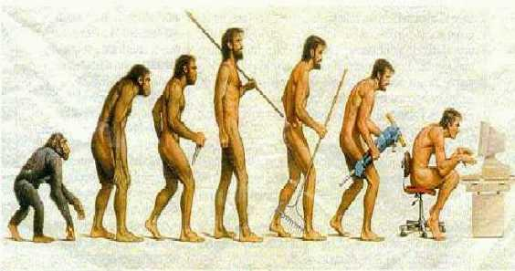
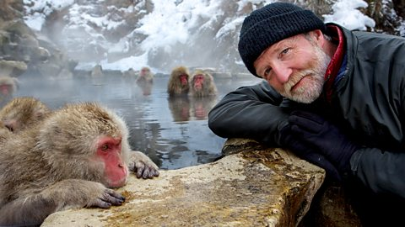
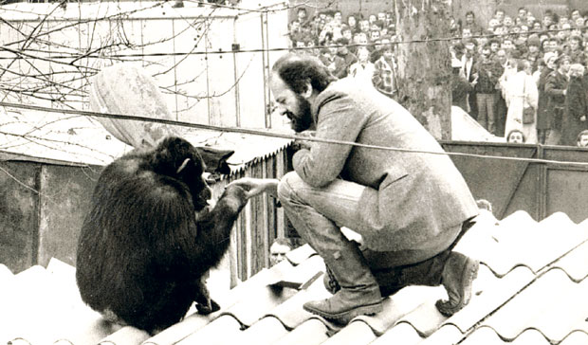
Homologija, sličnost i identitet

Slide 5
Homologija, sličnost i identitet
Identifikacija se određuje da li su dve sekvence ili delovi sekvence evoluciono invarijante
Sličnost potvrđuje substitucije koje čuvaju strukturne ili funkcionalne uloge
Sličnost dve sekvence je rezultat koji odražava kako identitet i supsitucija uključuju slične bazne/amino kiseline

Slide 6
Supstitucija i Homologe sekvence
Poravnanje dve sekvence se naziva parovi poravnanja
računanje sličnosti bazirano na pogotcima, promašajima ili prazninama
Mutacije koje se akumuliraju u sekvenci tokom evolucije su supstitucije, insercije i delecije
Niz od jednog ili više susednih indela je poznatiji kao praznina u poravnanju
Kazna afine praznine
G + L * n
Linearna kazna praznine

Slide 7
Biranje sekvenci: DNK ili protein
Porediti dve sekvence na nivou nukleotida ili proteina?
Poređenje na nivou proteina može pomoći u otkrivanju važnih bioloških informacija
Mnoge mutacije u DNK se ne odražavaju na nivou proteina
Poređenje proteina je bolje

Slide 8
Poredenje parova i matrica skora
Analiza dot matrica
Dinamičko programiranje
Heruistički pristup

Slide 9
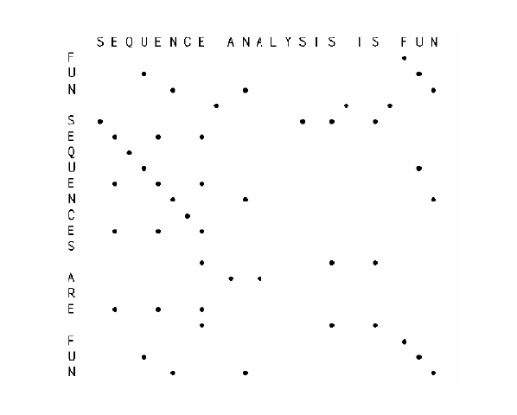
Analiza dot matrica
Sekvence se stavljaju na X I Y osu matrice
Dodaje se tačka kada se naiđe na podudaranje
Tačke na dijagonali signaliziraju poravnanje
Lako otkrivaju insercije, delecije i ponavljanja
Mana je što daju samo grafičku reprezentaciju

Slide 10
Dinamičko programiranje
Optimalno poravnanje se dobija razbijanjem poravnanja na manje delove i onda spajanje ovih malih poravnanja u maniru sekvence
Podaci se čuvaju u matricama koje se koriste se za računanje zamene jedne u odnosu na drugu amino kiselinu

Slide 11
PAM matrice
Zasnovane na zameni obrazca u grupi blisko povezanih proteina koje dele više od 85% sličnosti
Tabela ukazuje na učestalost zamene amino kiseline na jednoj poziciji
Više različith matrica
PAM1 1 dozvoljenu mutaciju na 100 amino kiselinskih ostataka
PAM250
Ako je sekvenca blisko povezana koristi se niža vrednost PAM matrice i obrnuto
Mana PAM matricama je što su zasnovane na malom broju sekvenci i podrazumeva da svako mesto ima istu mutabilnost

Slide 12
BLOSUM matrica
Zasnovan na korišćenju BLOCKS baze podataka

Slide 13
Globalno i lokalno poravnanje
Globalna poravnanja se poravnavaju celom svojom dužinom
Lokalno poravnanje traži regione visoke sličnosti

Slide 14
Needleman i Wunsch Algoritam
Globalno poravnanje
Algoritam se sastoji od 3 koraka
Pravljenje matrice
Ocenjivanje matrice
Identifikovanje optimalnog poravnanja

